Slide 1
Государственное профессиональное образовательное учреждение
Ярославской области
Гаврилов-Ямский политехнический колледж
Авторы проекта:
Полетаева Кристина
Коновалов Евгений
Власов Руслан
Белова Алёна
Лихобабин Александр
ШИРОКАЯ

Slide 2
Название проекта «Широкая Масленица»
Цель проекта: приобщение студентов и воспитанников детского сада к русской культуре, традициям русского народа; профориентационная деятельность.
Задачи – этапы – способы решения
возрождать русские народные традиции, обряды, обычаи, промыслы;
привлекать воспитанников и студентов к активному участию в празднике; создать условия для раскрытия творческих способностей у детей, подростков и молодежи;
укреплять связи между поколениями;
воспитывать чувства патриотизма и любви к родному краю
продолжать взаимодействовать с местными СМИ

Slide 3
Проблемная ситуация: Данный проект является социальным и имеет общественную значимость в связи с тем, что осуществляется выход на широкие массы населения, не имеет возрастных ограничений, осуществляется профориентационная деятельность, проект не требует больших финансовых затрат и осуществляется при участии коллективов ГПОУ ЯО Гаврилов-Ямский политехнический колледж, МДОУ детский сад № 1, и всех воспитанников и студентов вышеуказанных учреждений.
ГПОУ ЯО Гаврилов-Ямский политехнический колледж, МДОУ детский сад № 1 расположен в отдалении от центра города, следовательно, важно поддерживать отношения между учреждениями, так как воспитанники детского сада – потенциальные студенты в будущем. Анализируя ситуацию, перед нами возникла проблема.
Проблема проекта: низкий уровень вовлеченности студентов и воспитанников в празднование народного гуляния «Широкая Масленица», отсутствие поблизости учреждений для досуга; вовлечение студентов в организацию досуга.

Slide 4
Проект краткосрочный , так как рассчитан на организацию деятельности студентов и воспитанников в период с 29. 02. 2016 по 15. 03. 2016 в преддверии Масленичной недели, которая совпадает с неделей профессионального мастерства профессии «Повар, кондитер».
Подготовительный этап:
Информационный блок (объявления, освещение о мероприятии в СМИ)
Организационные собрания рабочей группы;
Разработка сценария;
Распределение обязанностей во время праздника;
Разработка инструктажа по технике безопасности во время праздника;
Совместная работа с МДОУ детский сад № 1, Гаврилов-Ямским телевидением.

Slide 5
Основной (практический) этап:
Проведение мастер-класса по изготовлению куклы «Домашняя Масленица»
Экскурсия по колледжу
Знакомство с профессиями
Выпечка блинов воспитанниками детского сада совместно со студентами колледжа
Оформление стола
Дегустация блинов воспитанниками детского сада
Проведение конкурса среди желающих (студенты, коллектив колледжа, родители детей детского сада № 1) на «Самый вкусный блин»
Создание дегустационной комиссии
Дегустация блинов
Гулянье на территории колледжа (игры, забавы, хороводы)
Сжигание чучела Масленицы
Награждение лучших студентов по профессии «Повар, кондитер» и победителей конкурса на «Самый вкусный блин»
Заключительный этап.
Освещение о результатах проекта в СМИ, на сайте образовательной организации;
Конференция

Slide 6
Ожидаемые результаты:
возрождение русских народных традиций, обрядов и обычаев, промыслов;
практическое участие воспитанников и студентов в празднике, проявление их личной инициативы в организации общественных мероприятий;
создание условий для раскрытия творческих способностей у детей, подростков и молодежи;
укрепление связи между поколениями;
воспитание чувства патриотизма и любви к родному краю.
Перспективы проекта.
Ежегодная организация и проведение народного праздника «Широкая Масленица».
Включение учащихся школ города в организацию и проведение народного гуляния «Широкая масленица»
Привлечение специалистов МУК ЦНТ к участию в празднике.

Slide 7
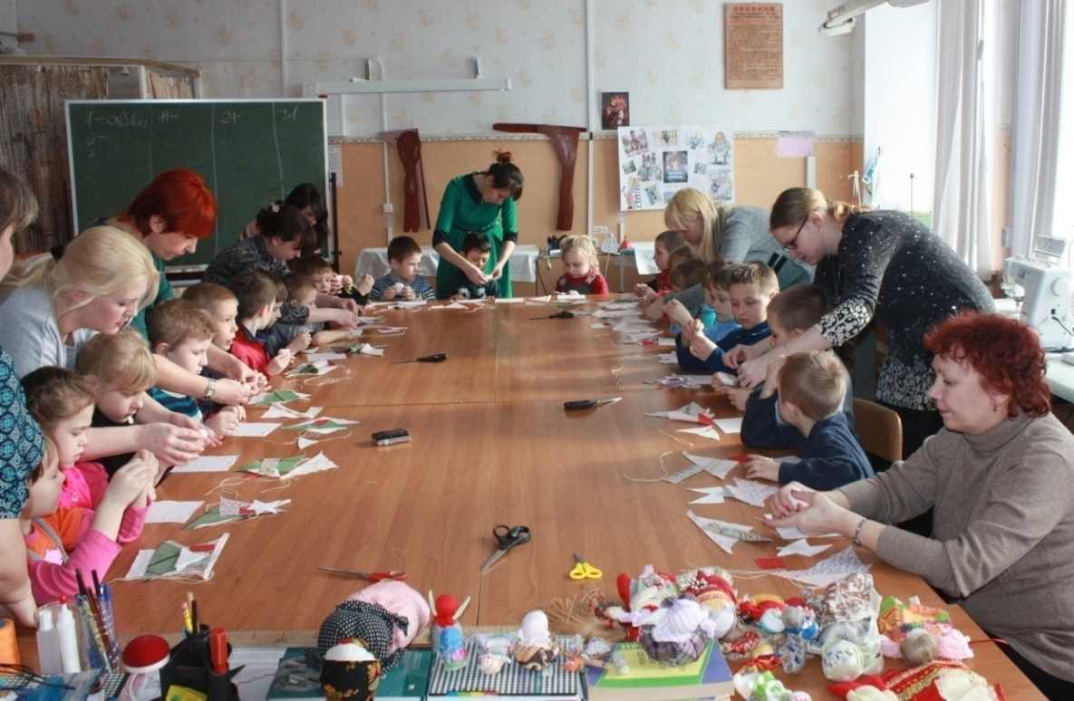
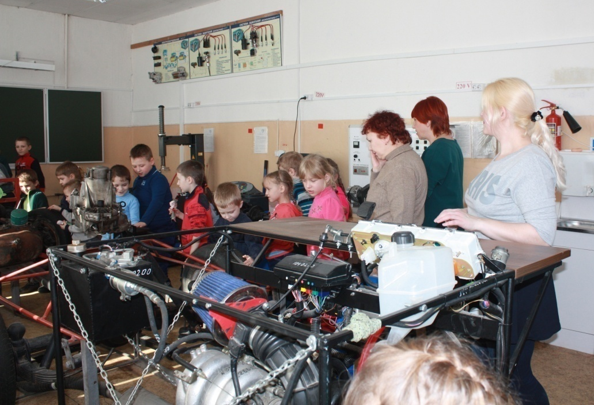
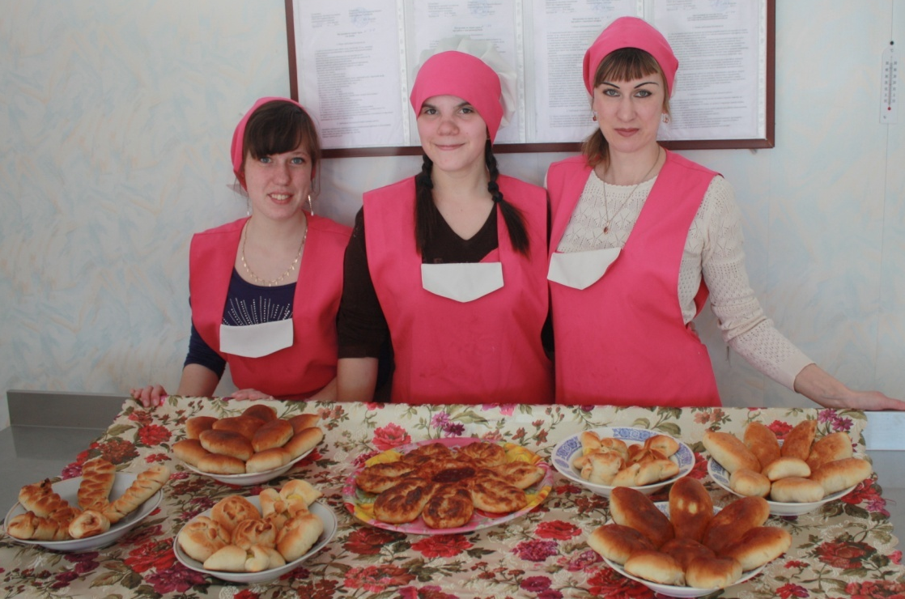
Мастер-класс «Изготовление обереговой куклы «Домашняя Масленица»
Экскурсия
по колледжу
Выпечка для чаепития

Slide 8
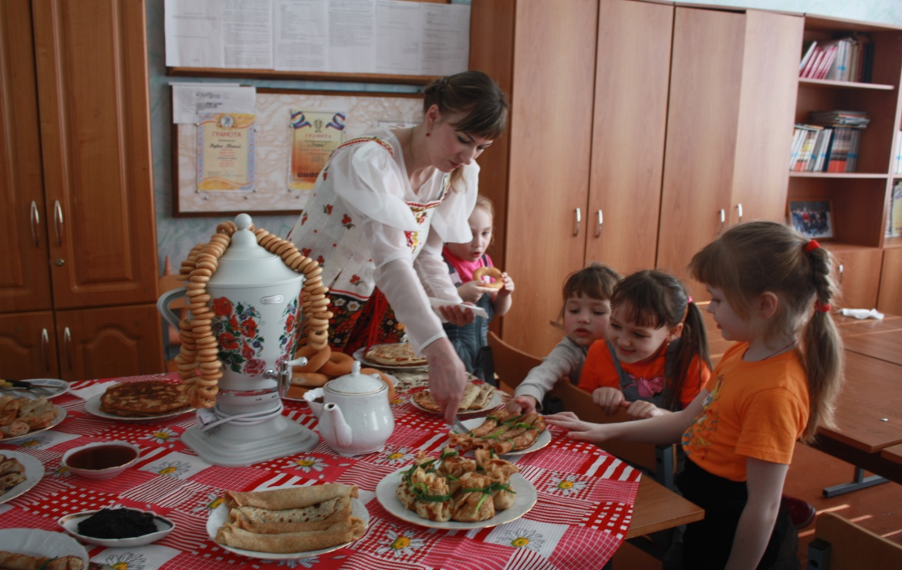
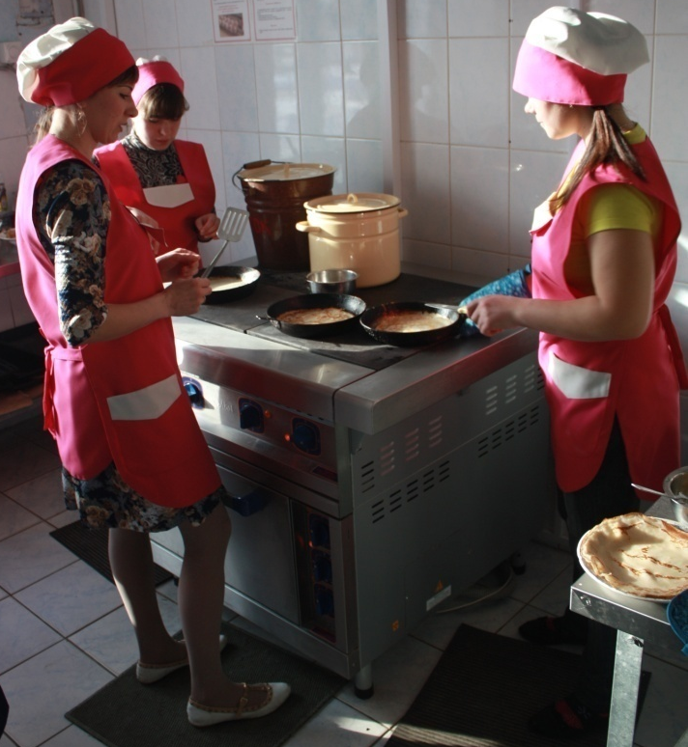
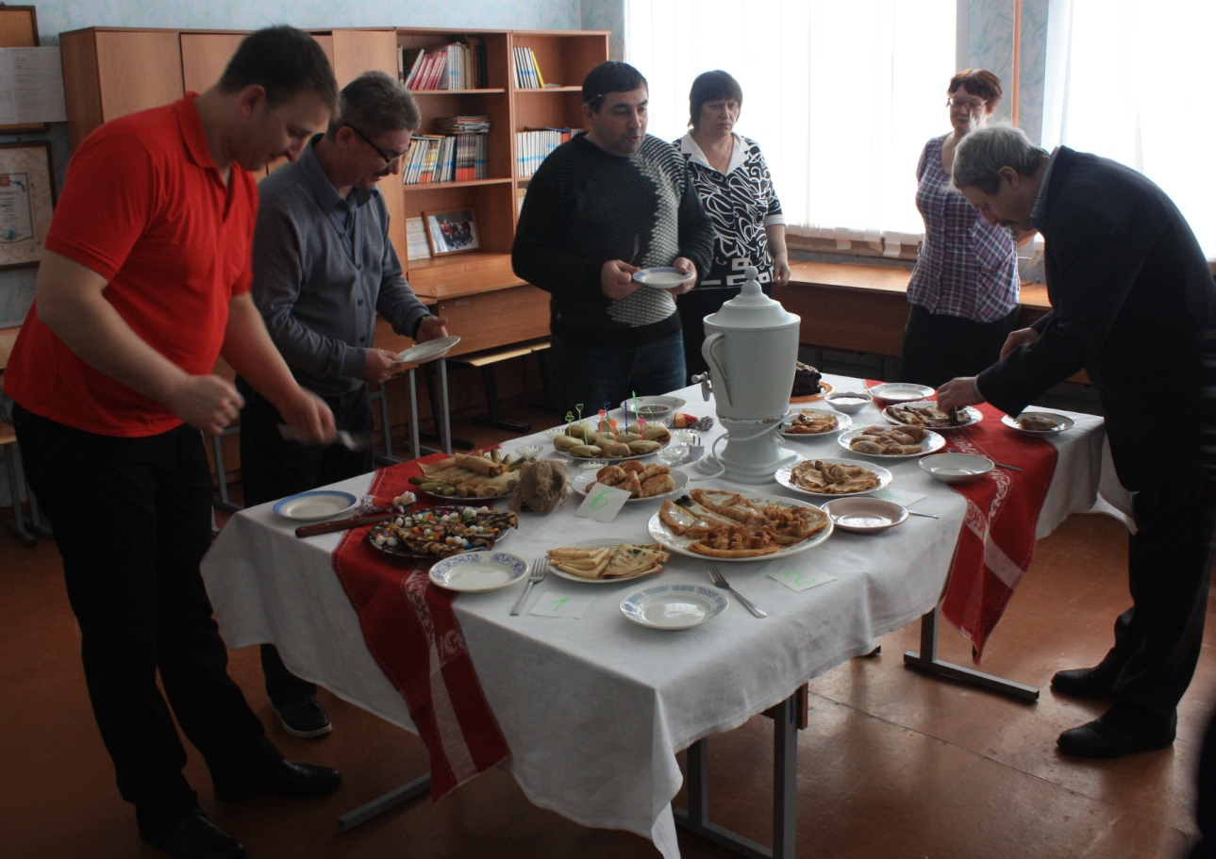
Подготовка
к Масленице
Чаепитие для детсадовцев
Конкурс
«Самый вкусный блин»

Slide 9
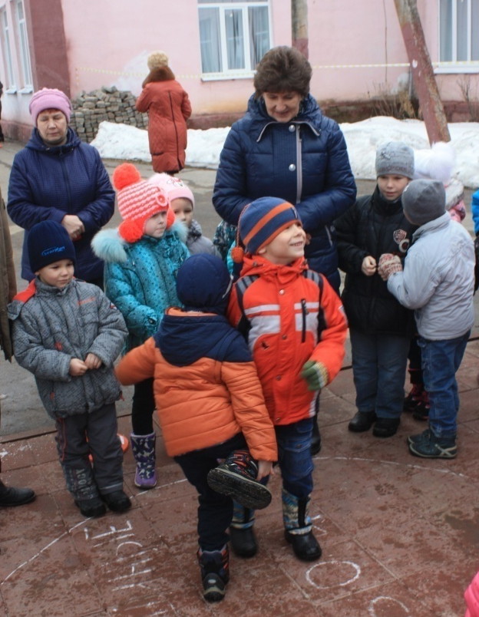
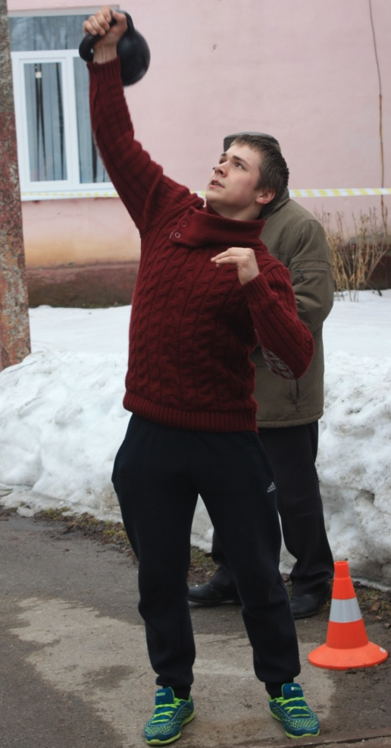
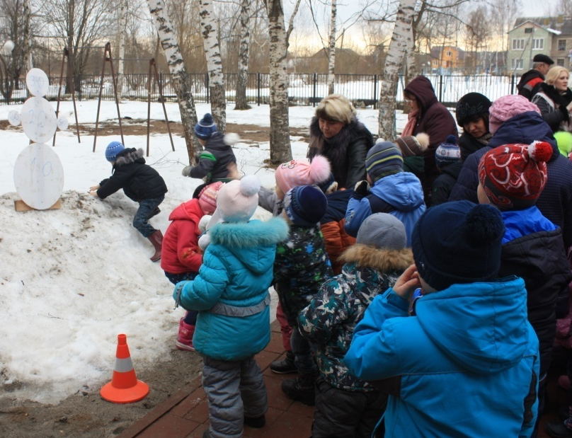
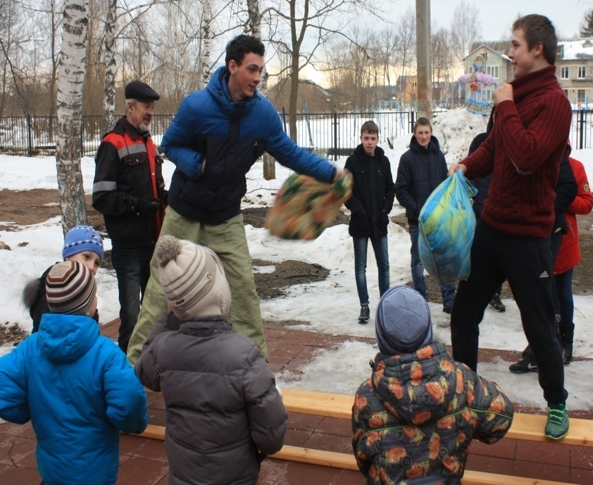
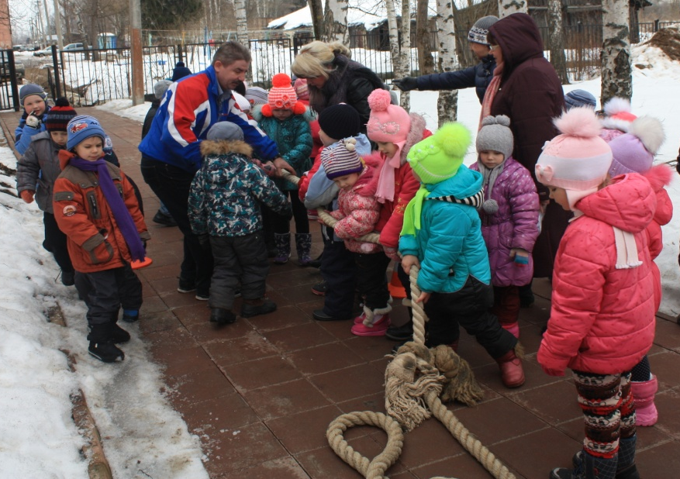
Масленичные гулянья

Slide 10
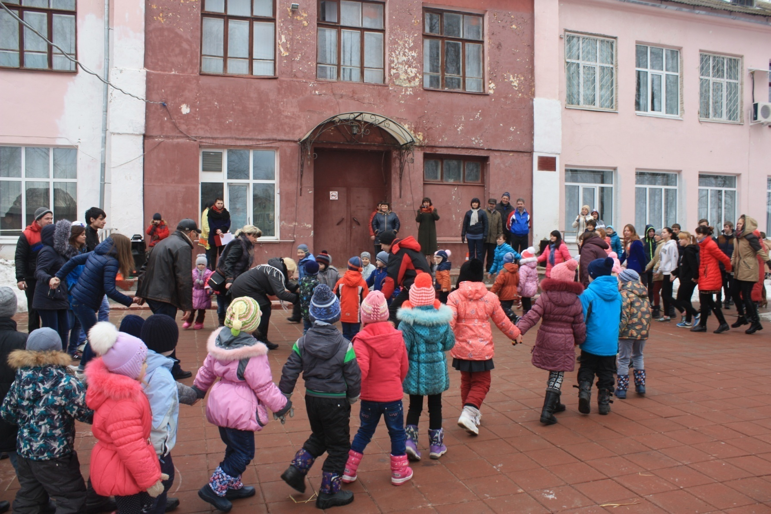
Масленичный хоровод «Провожаем зиму, встречаем весну»
Чучело Масленицы

